Slide 1
APRESENTAÇÃO SOBRE ECONOMIA HUMANA E ECOLÓGICA
Guilherme C. Delgado
Fundamentação Ética e Teológica

Slide 2
APRESENTAÇÃO SOBRE ECONOMIA HUMANA E ECOLÓGICA
Guilherme C. Delgado
Fundamentação Ética e Teológica

Slide 3

Momento I – Introdução e Justificativa Ética e Teológica
Guilherme C. Delgado
1. “Faz viver e não mata, inclui e não exclui... Cuida da criação e não depreda: Realmar a economia”. Interpretar o Contraponto Face aos Três “D” Contemporâneos.
2. Um trinômio Contemporâneo da Economia Humana: Atender necessidades, Resgatar capacidades das privações e Proteger a sociedade contra riscos incapacitantes.
3. Breve noção conceitual da economia ecológica

Slide 4
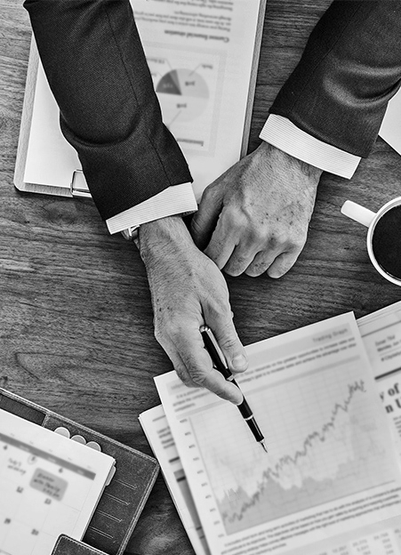
Momento II.
Uma Narrativa Econômica nos Evangelhos Sinóticos
Guilherme C. Delgado
A - Sentido da Economia Humana em Orações, Discursos, Juízos e Parábolas.
B. Valores e Anti-valores da Economia em: “Declarações, Advertências e Exortações.
C. Atitudes e Outras Ações Significativas: Gestos e Transformações

Slide 5

Momento III.
Diálogo e Confronto de Éticas Econômicas na História Atual
Guilherme C. Delgado
O legado da Economia Clássica e sua Restauração Radical no Final do Século XX.
2. As Várias Vertentes na Contracorrente: Economia Solidária, Autogestão, Economia Ecológica, Crítica ao Sub-desenvolvimento, Estado do Bem-Estar e Outras Inovações nas Crises.

Slide 6
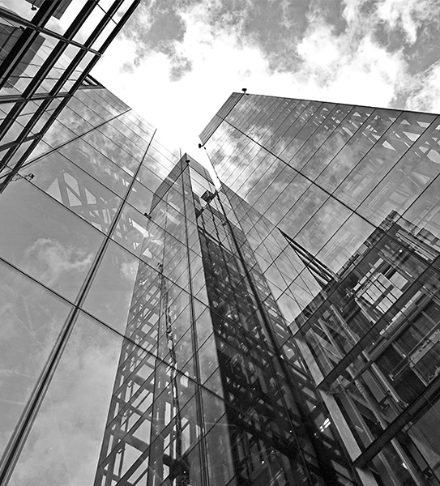
Momento IV.
Conclusões Finais e Pistas Sinalizadoras
Guilherme C. Delgado
Graves Transições ou Travessias que se Fazem Necessárias ao Lado de Respostas Imediatas (sociedade civil, igrejas, partidos e Estado.
1. Das Relações Humanas com a Terra;
2. Das Relações de Trabalho Auto-protetoras
3. Das Relações com o Dinheiro e as Finanças em Geral
4. Papéis que se nos reservam nessas graves travessias, às Igrejas em particular: formação e capacitação em economia huma e ecológica.

Slide 7
MUITO
OBRIGADO!
Guilherme C. Delgado
Email:
guilhermecostadelgado@gmail.com

